Slide 1
ESERCITAZIONE S11-L3
Traccia: Fate riferimento al malware: Malware_U3_W3_L3, presente all’interno della cartella Esercizio_Pratico_U3_W3_L3sul desktop della macchina virtuale dedicata all’analisi dei malware. Rispondete ai seguenti quesiti utilizzando OllyDBG.
• All’indirizzo 0040106E il Malware effettua una chiamata di funzione alla funzione «CreateProcess». Qual è il valore del parametro «CommandLine» che viene passato sullo stack? (1)
• Inserite un breakpointsoftware all’indirizzo 004015A3. Qual è il valore del registro EDX? (2) Eseguite a questo punto uno «step-into». Indicate qual è ora il valore del registro EDX (3) motivando la risposta (4). Che istruzione è stata eseguita? (5)
• Inserite un secondo breakpointall’indirizzo di memoria 004015AF. Qual è il valore del registro ECX? (6) Eseguite un step-into. Qual è ora il valore di ECX? (7)Spiegate quale istruzione è stata eseguita (8).
BONUS:
SPIEGARE A GRANDI LINEE IL FUNZIONAMENTO DEL CODIce

Slide 2
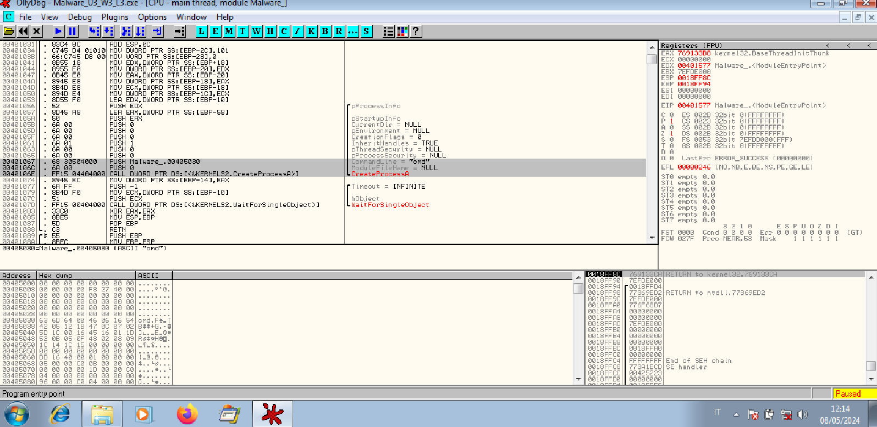
FUNZIONE CREATE PROCESS E PARAMETRO COMANDLINE:
All’indirizzo 0040106E il Malware effettua una chiamata di funzione alla funzione <CreateProcess>
Sullo stack viene passato il parametro
ComandLine dove il suo valore è <cmd> ovvero il terminale di Windows

Slide 3
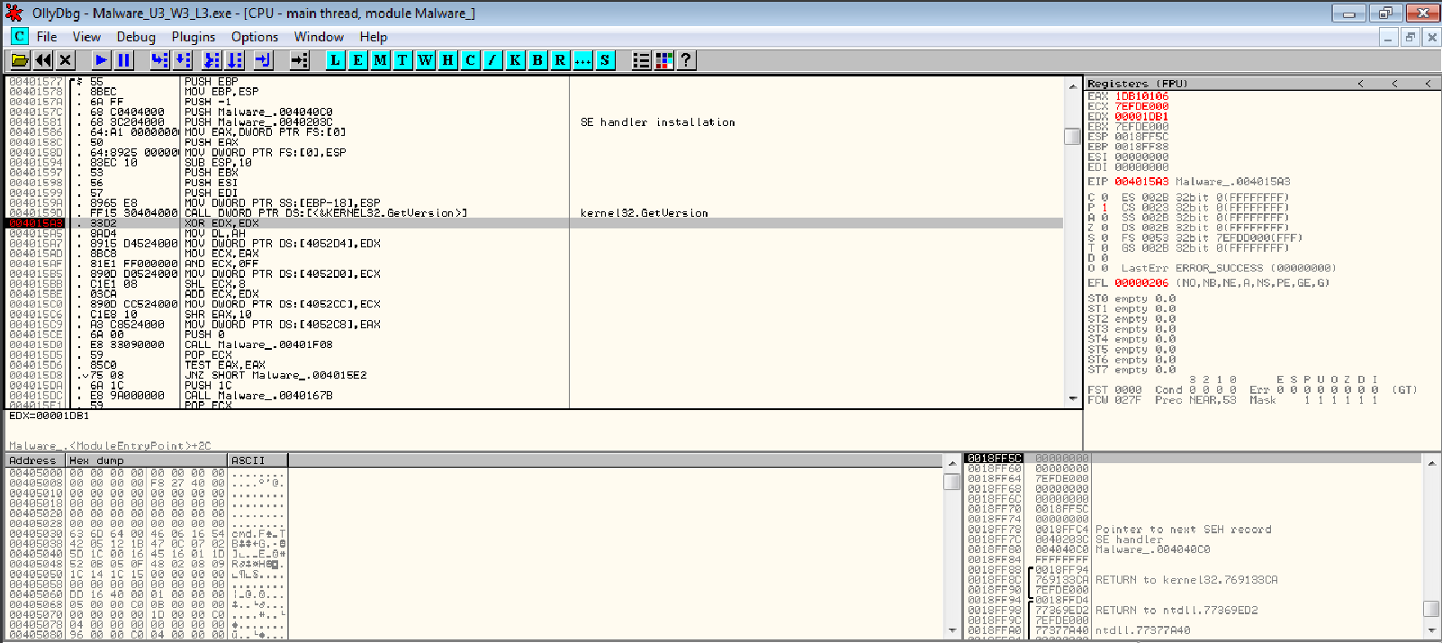
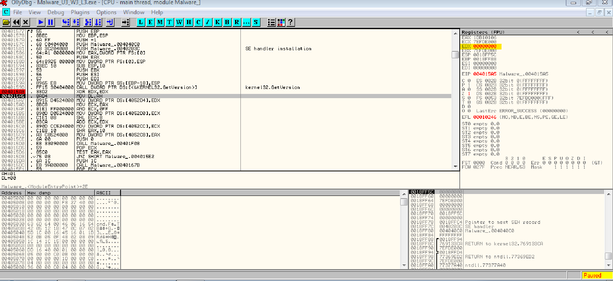
Breakpoint indirizzo 004015a3 e step-into:
Una volta impostato il breakpoint eseguiamo il programma fino ad esso.
Dopodichè eseguo lo step-into dove viene eseguita l'istruzione EDX XOR, EXD.
Vediamo che nel registro il valore EDX come evidenziato cambia e sarà zero, proprio perché l'istruzione equivale ad "azzerare" una variabile

Slide 4
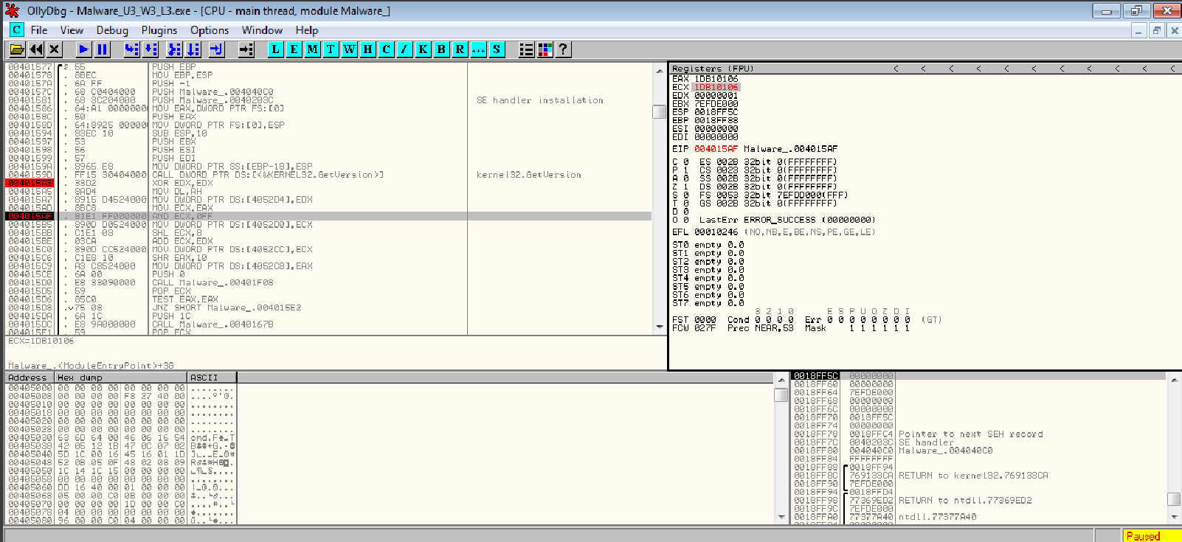
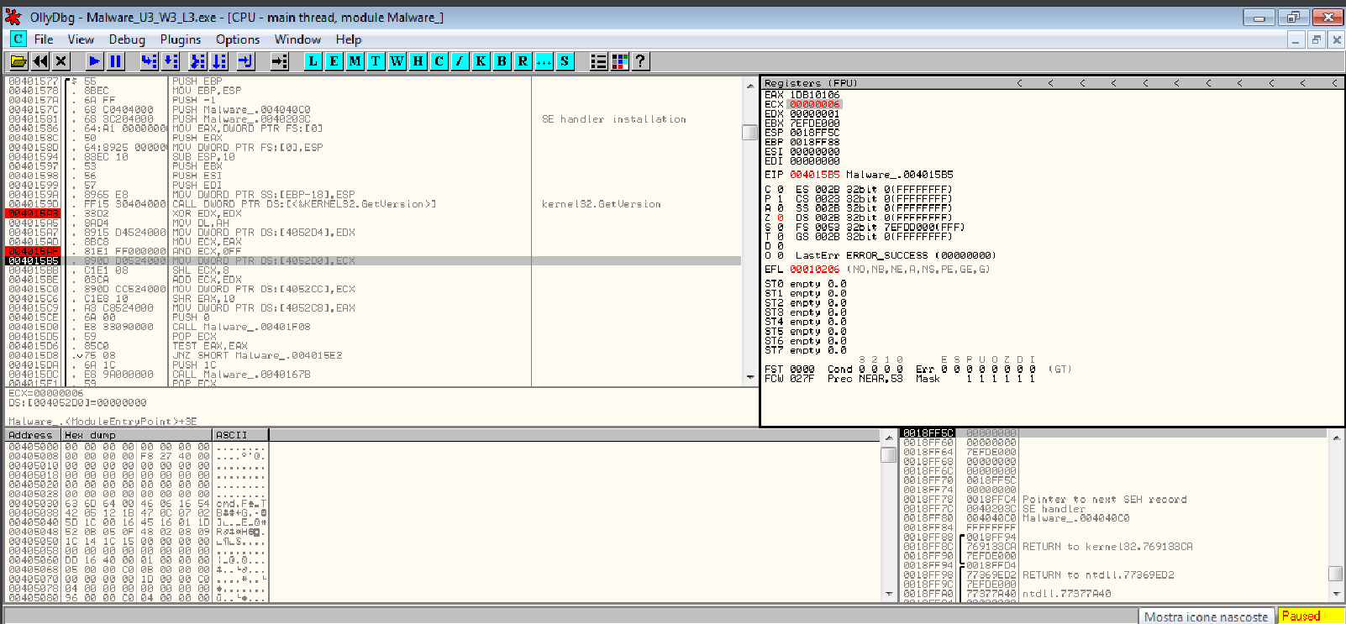
BREAKPOINT INDIRIZZO 004015AF:
Eseguiamo lo stesso procedimento del brackpoint per l'indirizzo 004015AF, eseguiamo il codice fino ad esso e vedremo che il valore di ECX cambia in <00000006> tramite l'istruzione AND EXC, FF che modifica direttamente il valore del registro EXC in esadecimale(FF)

